Slide 1

Omsorgsbyggsaken
– erfaringsdeling fra en gravesak

Slide 2
Tidslinje
Varsel om «korrupsjon og nepotisme i Omsorgsbygg» ble sendt utvalgte politikere og journalist i Dagbladet 12. mars
Kontrollutvalget sendte varslet videre til Kommunerevisjonen 20. mars med bestilling om å sjekke ansettelser i foretaket
Første innsynsbegjæring fra journalisten kom 25. juni
Første artikkel i Dagbladet kom 4. september
Styreleder gikk av 17. oktober
Styret ble byttet ut 24. oktober
Adm.dir. gikk av 4. november

Slide 3
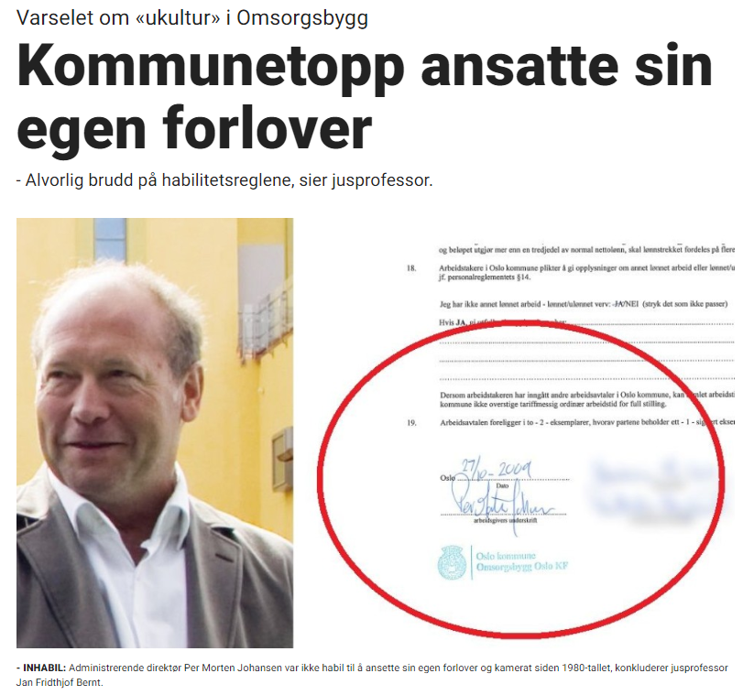
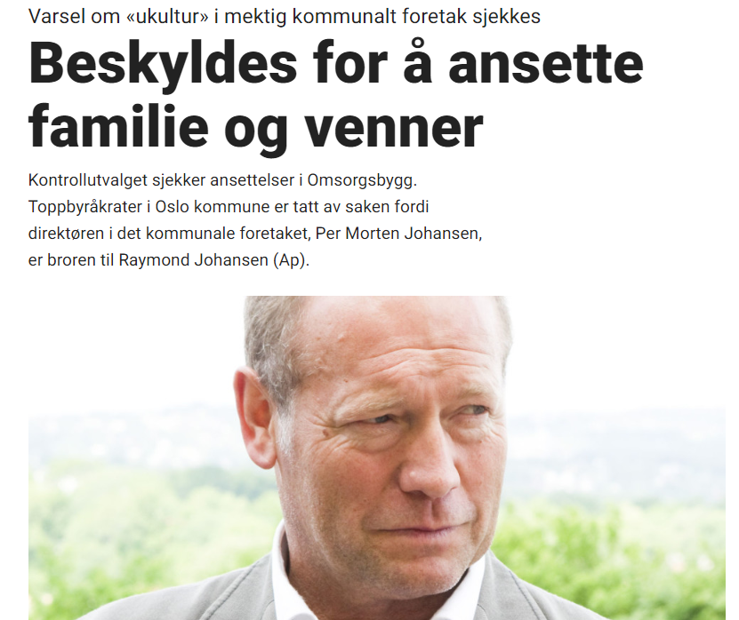
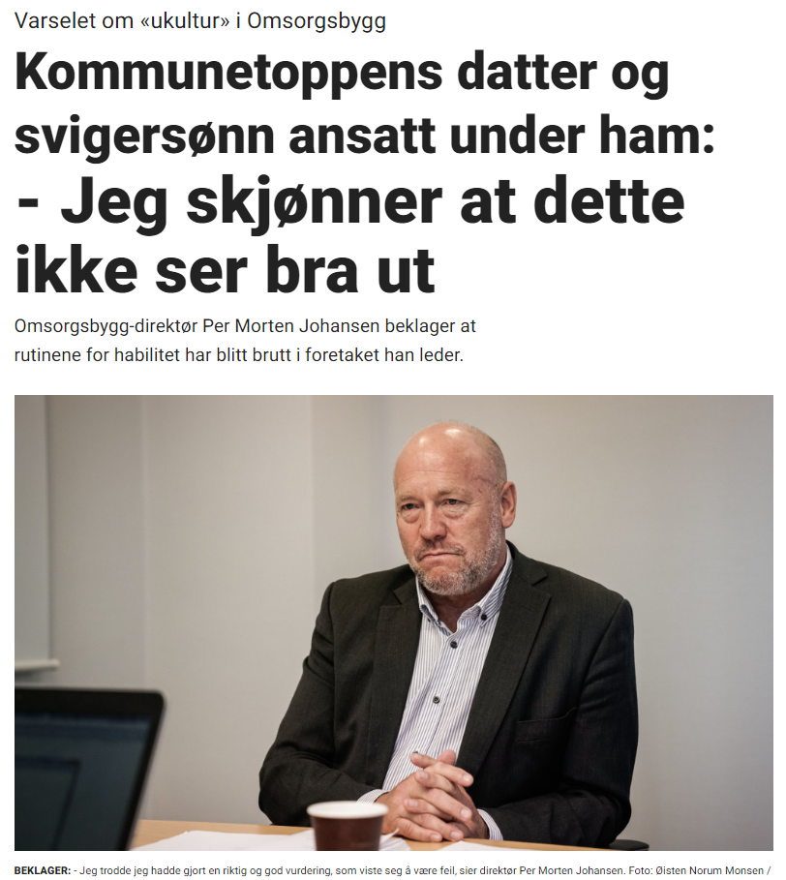
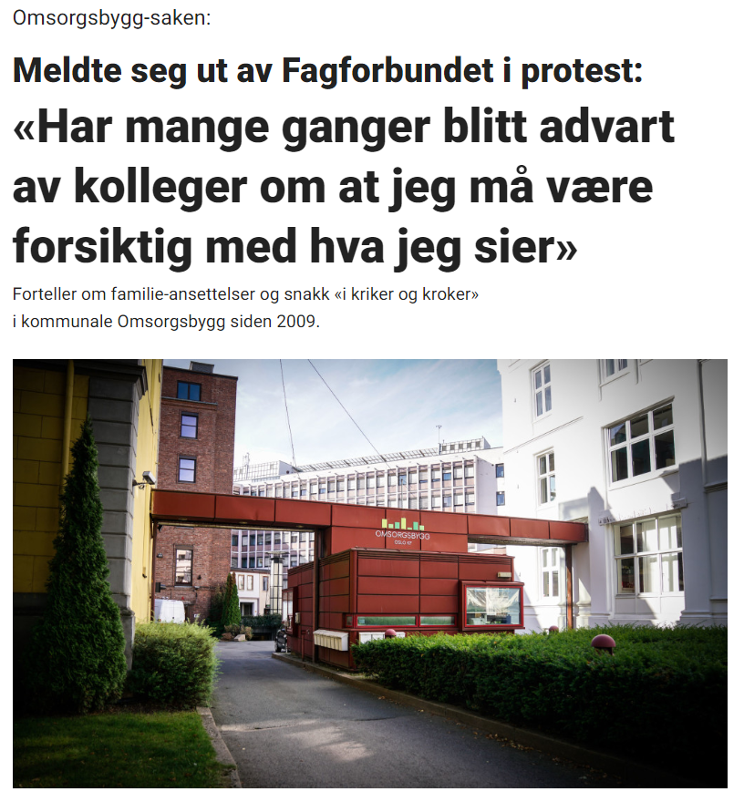

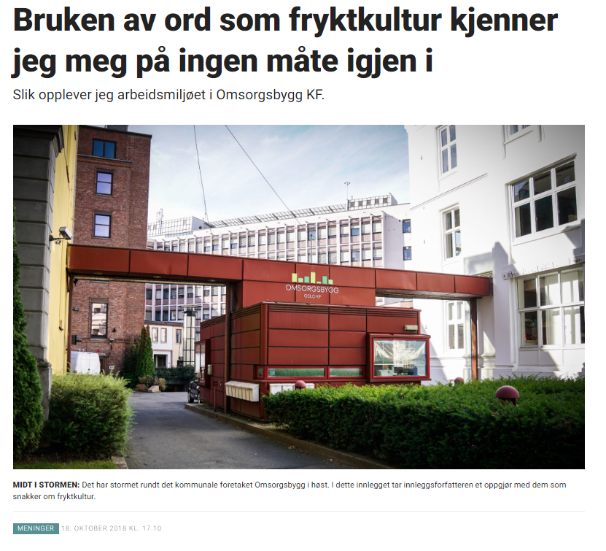
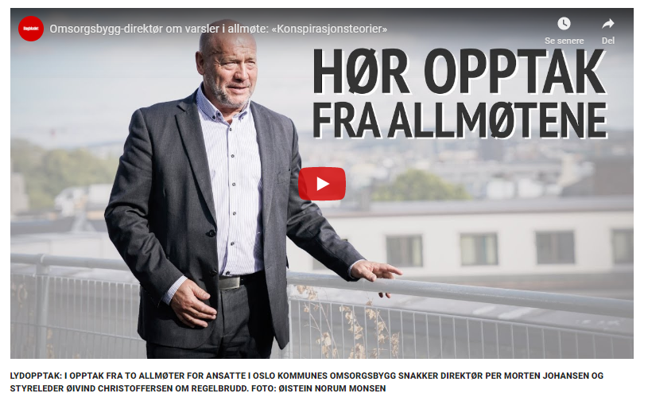

Slide 4
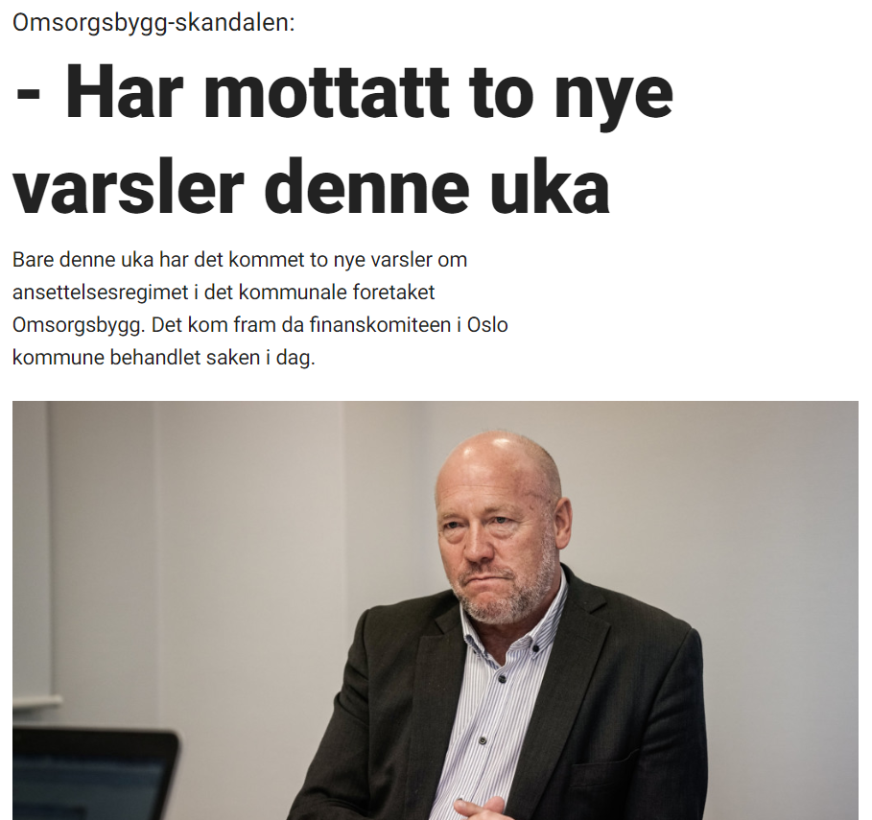
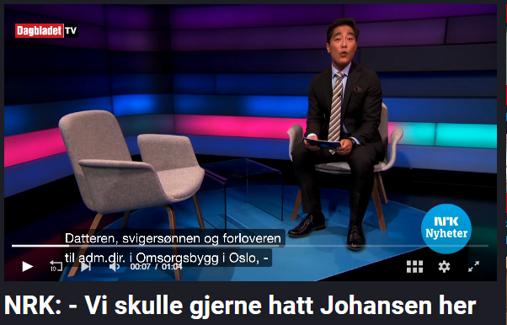
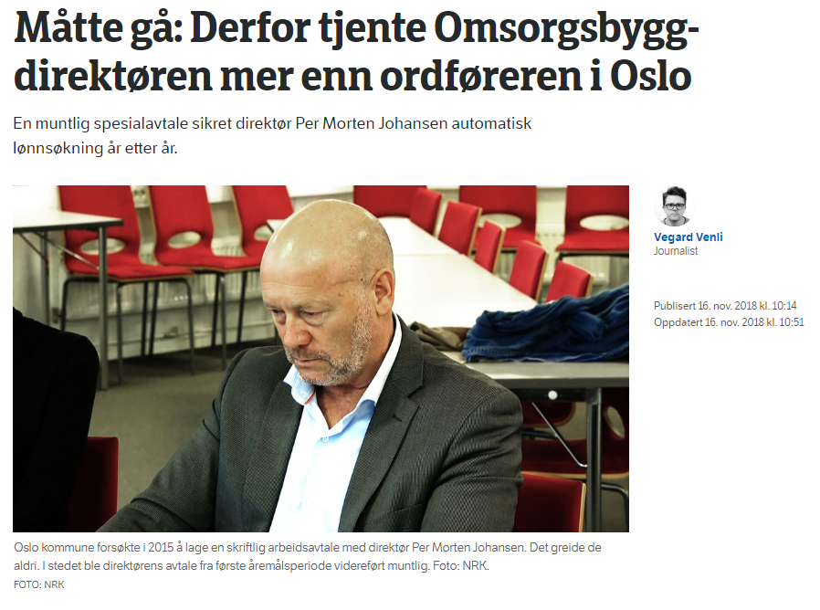
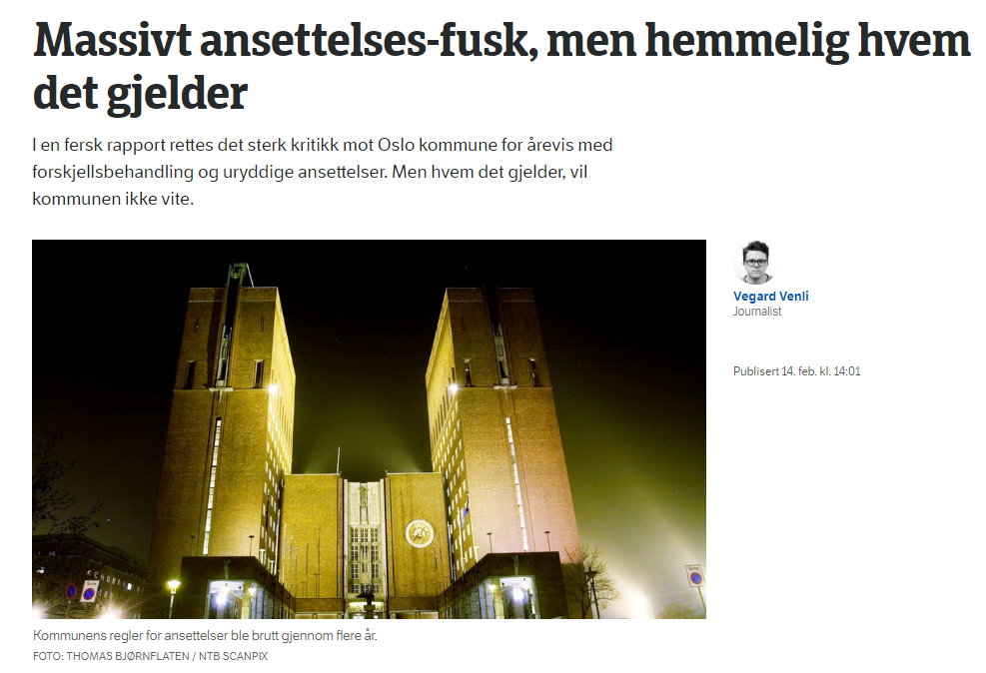
Toppleder under ekstremt press.

Slide 5
Tallenes tale
Ca 130 innsynsbegjæringer, etablerte team som håndterte innsynsbegjæringene.
Journalisten ønsker dokumentasjon. Manglende dokumentasjonen = manglende tillit = rom for spekulasjoner.
6000-7000 sider utlevert dokumentasjon, fra Omsorgsbygg, styret, bydel Sagene, flere byrådsavdelinger.
De fleste innsynbegjæringer innvilget.
Flere hundre spørsmål til alle involverte personer.
Vi ble likevel oppfattet som lukket av journalisten (ref metoderapport)

Slide 6
Erfaringer som andre kan dra nytte av:
Gå aldri ut fra at du kjenner alle sakens fakta. Alle involverte har egeninteresse i å fremstille sin side av saken på best mulig måte.
Ikke bagatelliser eller ta stilling til saken.
Svar på fakta, ikke på spekulasjoner. Ikke godta evt premisser i spørsmålsstillingen.
Gjør tydelige avtaler om intervjuer. Ikke la deg presse av urimelige frister, si fra hvorfor de ikke kan overholdes.
Les skup-rapporter om metode. De fleste gravejournalister har på et tidspunkt meldt sin egen sak opp til skup-pris, og dermed også skrevet rapport. www.skup.no/rapporter

Slide 7


Slide 8
Erfaringer internkommunikasjon
Vi brukte allmøter og workplace til å informere. Vernetjenesten opprettet spørsmålskasse.
Intern varslingssak med anonym varsler. Viktig å ivareta varslerens rettigheter. Samtidig gjør anonymiteten det vanskeligere å gi ut informasjon. Må holde seg nøytralt til fakta.
Habilitet – og prinsippet om avledet habilitet. Våg å stille spørsmålet til kollegaer. Hvis man er i tvil om egen habilitet, er det bedre å melde seg inhabil.
Sørg for god arkivering av kontrakter, utlysninger, styrevedtak, eposter, årsrapporter
Innsynsteam – sett det gjerne sammen tverrfaglig, frisk øyne

Slide 9
Tillegg: Kommunikasjonsstrategien til EBY
Vi går inn i møtet med hevet hode og trygghet om at vi gjør jobben vår innenfor de rammene vi skal forholde oss til. Det betyr også at vi er opptatt av å stadig forbedre oss og kritikk fra beboere og funn i rapporter tar vi på alvor og bruker kunnskapen til å forbedre oss. Vi ser alvorlig på det dersom det stemmer at leiegårder bevisst ikke er meldt inn slik selger/kjøper er lovpålagt å gjøre. Dette må vi undersøke nærmere og evt. kjøre prosesser opp mot beboere med spørsmål og interessen for forkjøp.
Selv om vi er godt forberedt vet vi de kan komme opp med noe overraskende i møtet. Dersom vi blir tatt helt på senga må vi heller kjøpe oss tid enn å føle oss presset til å komme med en uttalelse som vi kan bli sitert på, og som vi ikke har sjansen til å se rekkevidden av der og da.
Alt vi sier kan vi bli sitert på – husk at det ikke er noe «bare mellom oss» uansett hvor hyggelige de er i møtet.
Alltid lurt å dvele litt ved spørsmålene før vi svarer – stillhet er helt ok. Ikke bli stressa for stillhet. Viktig å beholde roen – de kommer jo tross alt til oss fordi vi er ekspertene.
Fordeling av oppgaver: De vil nok henvende seg til Eskil, det er direktøren de er mest opptatt av å snakke med. De er samtidig opptatt av detaljspørsmål om forkjøp og mange av svarene er veldig juridiske. Det er derfor naturlig at Eskil svarer helt overordnet og at Hanne/Nina overtar når det er viktig at vi er pinlig nøyaktige i det vi svarer. Vi vet at presisjon er viktig når vi snakker om forkjøp.
Vi ber selvfølgelig om sitatsjekk – vi er også på tilbudssiden dersom det ønsker at vi sjekker fakta. Sitatsjekk sendes Lena.
Og husk – vi gjør en god jobb i EBY - det skal vi klare å få frem!

